Slide 1











Hoạt động trải nghiệm

Slide 2



Yêu cầu cần đạt
1. Năng lực đặc thù:
- Học sinh biết dử dụng dụng cụ lao động để đảm bảo an toàn khi lao động.
- Thực hành lao động an toàn ở lớp học.
2. Năng lực chung.
Năng lực tự chủ, tự học, năng lực giải quyết vấn đề và sáng tạo, giao tiếp và hợp tác.
3. Phẩm chất.
- Phẩm chất nhân ái, chăm chỉ, trách nhiệm.

Slide 3





PHẦN 1

Slide 4
Chơi trò chơi Đoán tên dụng cụ lao động
nhỏ
sắc
nhọn
Mỗi nhóm mô tả dụng cụ lao động và nguy cơ không an toàn khi sử dụng dụng cụ đó để các nhóm khác đoán tên.

Slide 5
Chơi trò chơi Đoán tên dụng cụ lao động
nhỏ
sắc
nhọn
Đinh
Dao gấp
Kéo
Ốc vít
Xẻng
Búa gỗ
Bu-lông
Cưa tay
Kềm
...
...
...

Slide 6
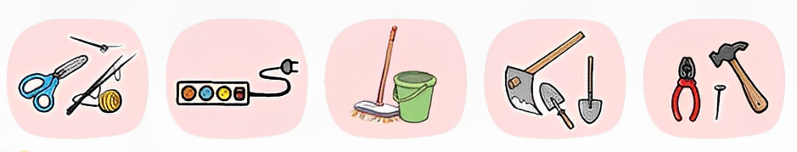
Trình bày theo nhóm về những điều cần lưu ý khi
sử dụng các dụng cụ sau.
+ Cẩn thận khi dùng, không đâm vào tay
+ Dùng xong phải cất gọn.
+ Có thể nhờ bố mẹ dùng giúp.

Slide 7
KẾT LUẬN
Mỗi dụng cụ lao động đều có thể gây nguy hiểm cho chúng ta. Cần biết cách sử dụng dụng cụ lao động để đảm bảo an toàn khi lao động

Slide 8

PHẦN 2

Slide 9
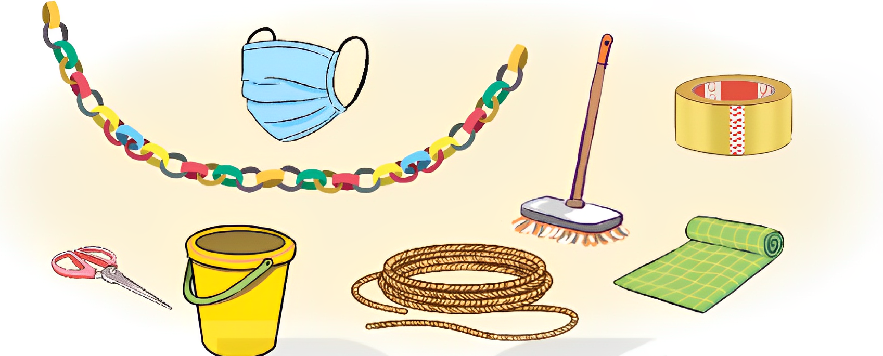
2. Thực hành lao động an toàn
Mỗi nhóm lựa chọn một công việc chung theo gợi ý: quét hành lang, lau lớp học, treo dây trang trí,...

Slide 10
Đưa ra các bước chuẩn bị để đảm bảo an toàn cho buổi lao động.
Tìm hiểu địa điểm lao động
Chuẩn bị trang phục lao động
Chuẩn bị đầy đủ công cụ lao đông.

Slide 11
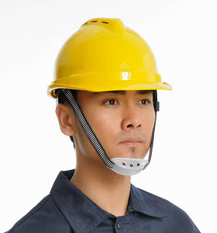
Thảo luận để xây dụng quy tắc an toàn trong lao động
Khi lao động, quần áo, đầu tóc nên chuẩn bị như thế nào?
Đầu tóc buộc gọn, đội mũ

Slide 12
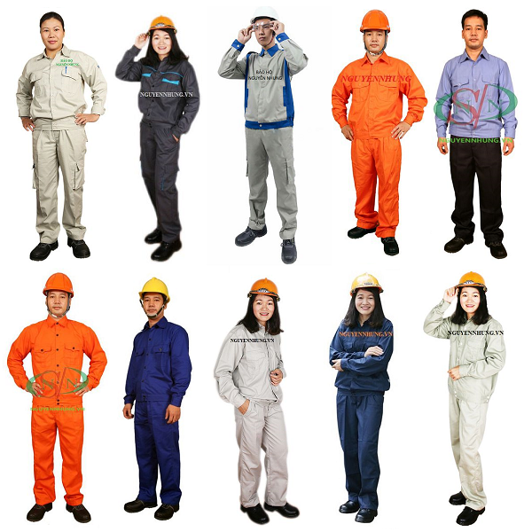
Có thể sử dụng đồ bảo hộ lao động nào?
Quần áo giày dép, gọn gàng, phù hợp.

Slide 13
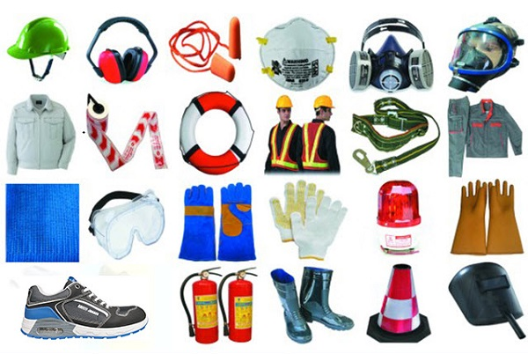
Kiểm tra dụng cụ lao động như thế nào và khi nào?
Kiểm tra dụng cụ lao động trước khi làm việc

Slide 14
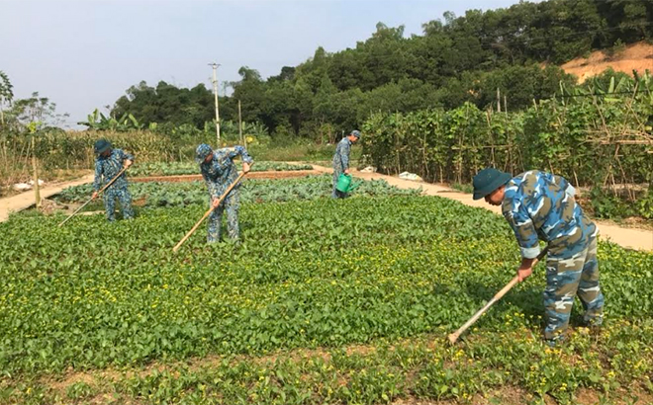
Vị trí và khoảng cách giữa các thành viên tham gia lao động như thế nào là an toàn?
Các thành viên lao động phải có khoảng cách vừa phải, ít nhất là 1m

Slide 15
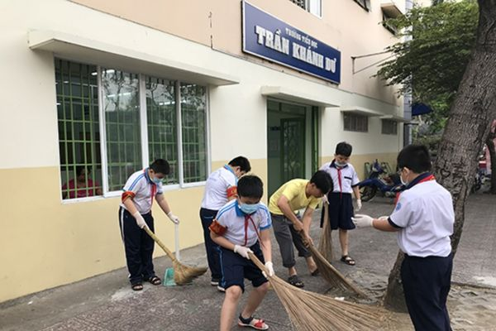
Cần làm gì để phòng tránh nguy hiểm trong lao động?
Kiểm tra độ an toàn ở nơi lao động. Nghe và làm đúng hướng dẫn tại nơi lao động

Slide 16
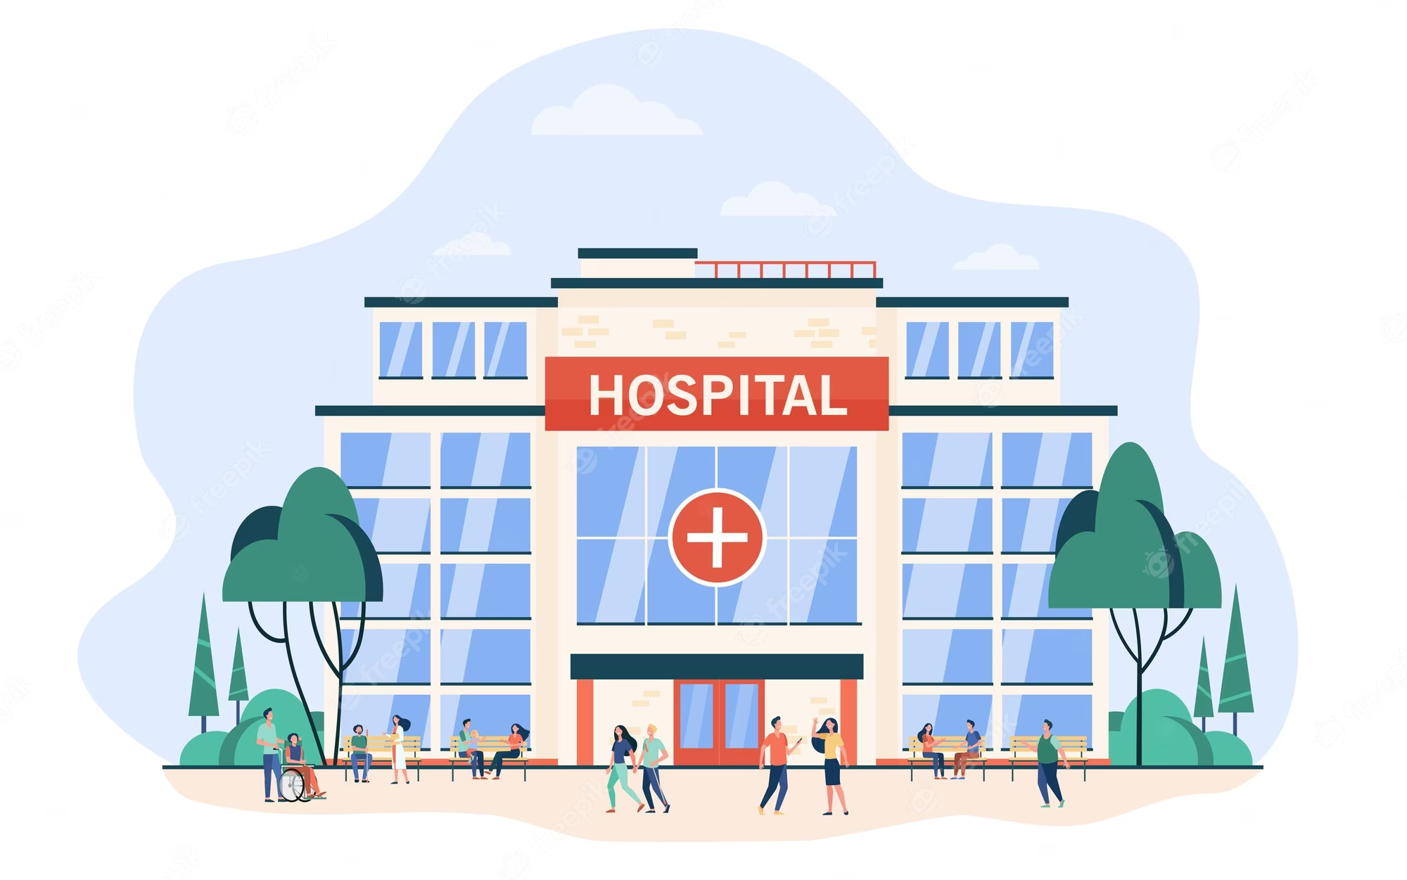
Nếu xảy ra tình huống nguy hiểm khiến mình bị đau, chảy máu, em cần phải làm gì?
Nhận biết điểm y tế khi sơ cứu tai nạn lao động

Slide 17

Thảo luận để xây dụng quy tắc an toàn trong lao động
QUY TẮC AN TOÀN LAO ĐỘNG

Slide 18
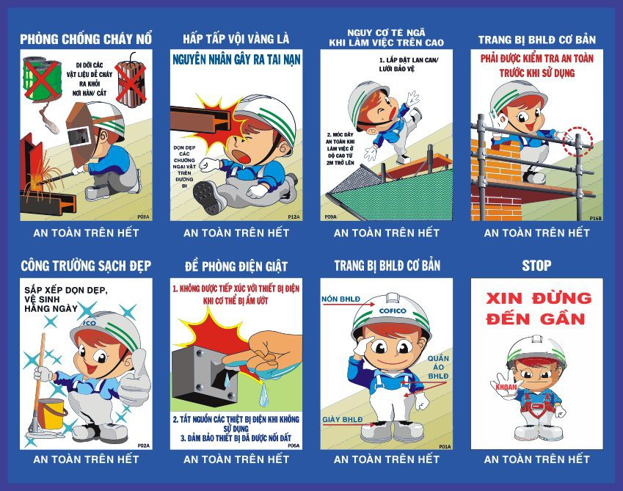
Các quy tắc an toàn khi tham gia lao động

Slide 19

Thực hành lao động an toàn ở lớp học

Slide 20

CAM KẾT HÀNH ĐỘNG
Thực hành lao động ở gia đình theo hướng dẫn của người thân như: thái rau, củ, quả;
lau nhà; nhổ cỏ ngoài vườn;....

Slide 21

PHẦN 1

Slide 22
Hãy cùng đứng lên và dọn vệ sinh bên trong lớp học và xung quanh lớp học của mình.

Slide 23

Hoạt động trải nghiệm

Slide 24


Soạn bài giảng yêu cầu các khối lớp
Thiết kế bài giảng E – Learning
MĂNG NON – TÀI LIỆU TIỂU HỌC
Mời truy cập: MĂNG NON- TÀI LIỆU TIỂU HỌC | Facebook
ZALO : 0382348780 - 0984848929

